Slide 1

METODICKÝ LIST PRO ZŠ
Pro zpracování vzdělávacích materiálů (VM)v rámci projektu EU peníze školám
Operační program Vzdělávání pro konkurenceschopnost
Projekt: Moderní výuka
Registrační číslo: CZ.1.07/1.4.00/21.3192
Číslo DUM: VY_32_INOVACE_9.1.05
Jméno autora: Mgr. Lenka Koritenská
Datum, období kdy byl vytvořen: 26. 4. 2013
Název práce: Dýchání - dýchací soustava
Předmět, pro který je VM určen: Přírodověda
Ročník, pro který je VM určen: 4. ročník
Časová dotace: 1 hod
Vzdělávací oblast, tematický okruh, téma: Člověk
Metodický list, anotace- výstižný popis způsobu použití VM ve výuce:
Tento materiál slouží k výkladu a procvičení učiva – dýchací soustava
Pomůcky:

Slide 2
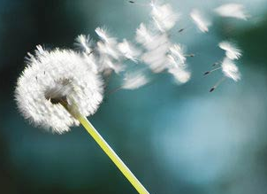

DÝCHÁNÍ
DÝCHACÍ SOUSTAVA

Slide 3
Slouží k:
Dýchání
Zásobení všech orgánů těla kyslíkem
Odvádění oxidu uhličitého z těla

Slide 4
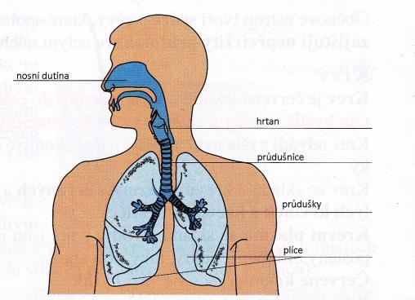
Dýchací soustavu tvoří dýchací cesty a plíce.

Slide 5
Zajímavosti:
Nádech nosem zajišťuje: ohřátí vzduchu
zachycení nečistot.
Dýchací svaly mění objem hrudního koše.
Počet vdechů za minutu v klidu – 16.

Slide 6
Autor prohlašuje, že tento materiál je jeho prací, nebo je stažen z uvedených zdrojů.
http://www.coopclub.cz/jak-udelat-domaci-bublifuk/15337
http://www.mendelova.cz/trida/6-a/co-se-ucime/dychaci-soustava-1255/
http://ceskebudejovice.casd.cz/pam-pam-pampelisky/

